Slide 1
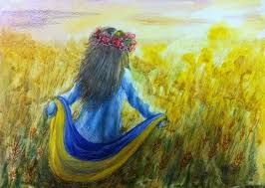
Розучування віршів про Україну, мову, природу тощо
Підготував: Михасевич Андрій

Slide 2
Україна, Рідний край, Поле, річка, Синій гай. Любо стежкою іти – Тут живемо я і ти!

Slide 3
Ой ти, ненька-Україна, Я тебе кохаю, В свiтi кращої країни Я не знаю. Чорне море, степ широкий, Зеленi Карпати, I пiд небом синьооким Стежина до хати.

Slide 4
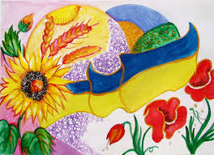
Наша славна Україна, Наше щастя і наш рай, Чи на світі є країна Ще миліша за наш край?

Slide 5
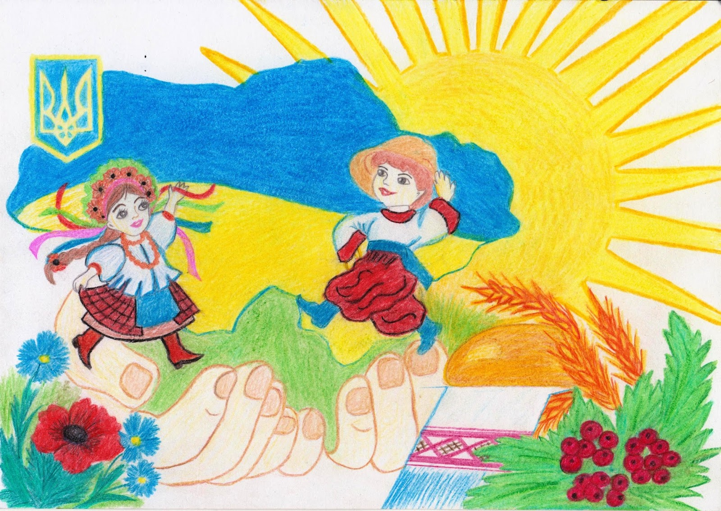
РІДНЕ Україна – рідний край, Рідне поле, зелен гай, Рідне місто й рідна хата, Рідне небо й рідна мати. Я. Скидан

Slide 6
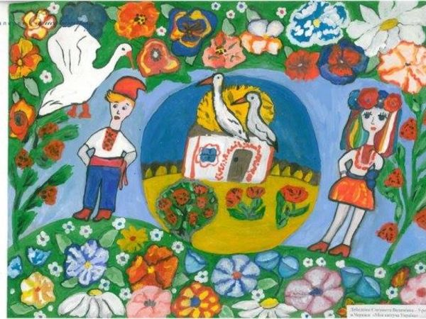
У РІДНОМУ КРАЇ Одна Батьківщина, і двох не буває, Місця, де родилися, завжди святі. Хто рідну оселю свою забуває, Той долі не знайде в житті.

Slide 7
УКРАЇНА Дужче і дужче кругом Пісня гримить солов'я. Гори мовчать над Дніпром Це — Україна моя.

Slide 8
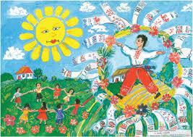
МІЙ КРАЙ Україна — край мій рідний Від Кавказу по Карпати, І веселий, і свобідний, І великий, і багатий.

Slide 9
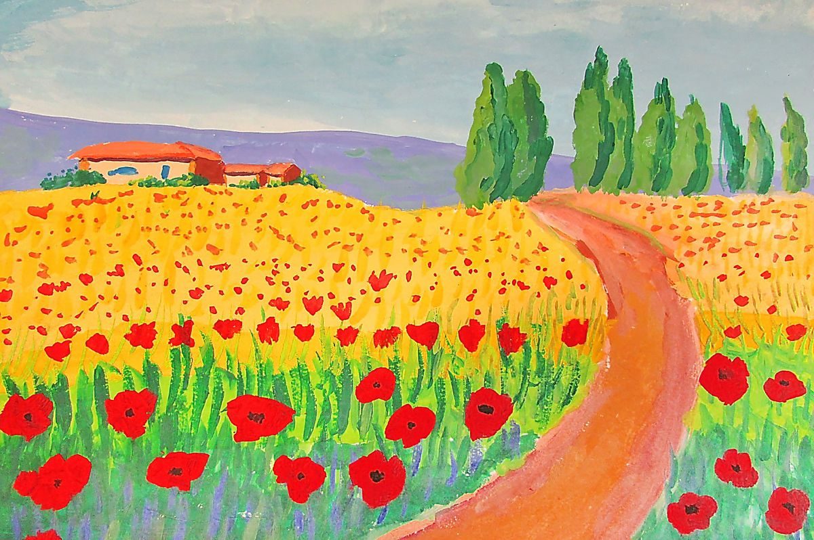
З ТОБОЮ Послухай, як струмок дзвенить, Як гомонить ліщина. З тобою всюди, кожну мить Говорить Україна.

Slide 10
ДОБРИЙ ДЕНЬ, УКРАЇНО МОЯ! Струмок серед гаю, як стрічечка. На квітці метелик, мов свічечка. Хвилюють, малюють, квітують поля – Добридень тобі, Україно моя! П. Тичина

